Slide 1
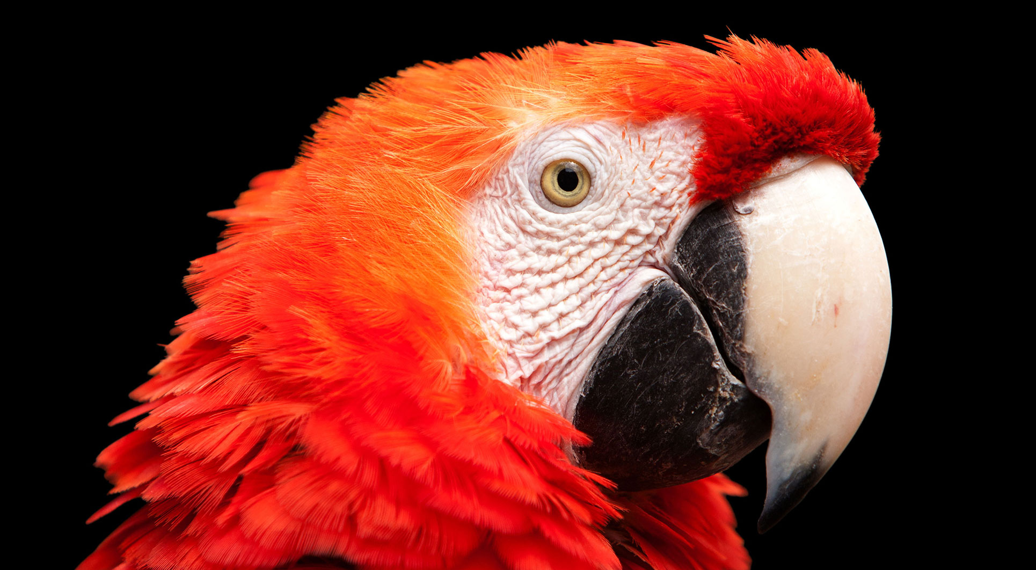
10.1 游戏角色设计 – 精灵
《Python青少年趣味编程》
小牛叔出品

Slide 2
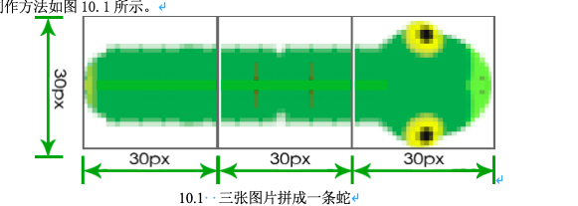
1、精灵
精灵：游戏当中的角色，由pygame提供统一绘制
碰撞检测等功能

Slide 3
2、静态蛇的代码
snakeHead = pygame.image.load('snake_head.png')
snakeBody = pygame.image.load('snake_body_h.png')
snakeTail = pygame.image.load('snake_tail.png')
screen.blit(snakeHead,[head_x,head_y])
screen.blit(snakeBody,[head_x-30,head_y])
screen.blit(snakeTail,[head_x-60,head_y])

Slide 4
3、精灵组的方法、属性
update()：本身不执行任何动作，当使用精灵组Group.update()时这个方法会被执行。
add()：把这个精灵加到组里。
remove()：把这个精灵从组里删除。
kill()：把这个精灵从所有组里删除。
alive()：返回True或False指示是否在组里。
groups()：返回包括这个精灵的所有的组。
image：要显示的图像
rect：图像要显示在屏幕的位置

Slide 5
4、树莓精灵
class Raspberry(pygame.sprite.Sprite):
'''
蛇吃的树莓
'''
def __init__(self):
pygame.sprite.Sprite.__init__(self)
x = random.randint(0,900-30)
y = random.randint(0,600-30)
self.rect = Rect(x,y,30,30)
self.image =pygame.image.load('snake_food.png')

Slide 6
5、树莓精灵组
group = pygame.sprite.Group()
for i in range(1,10):
group.add(Raspberry())
group.draw(screen)

Slide 7
6、蛇的精灵
初始化蛇的位置，由于蛇是由多个图片拼成的，因此只把蛇头定义成rect区域，为了在类的代码中画出蛇，把screen屏幕也传入实例变量。
def __init__(self,screen):
pygame.sprite.Sprite.__init__(self)
#表示组成蛇每一个图片的左上角坐标，初始就是3张图片，从蛇头开始
self.snakeLine = [(400,300),(400-30,300),(400-60,300)]
self.screen = screen #传入屏幕
self.rect = Rect(400,300,30,30) #蛇头代表的区域

Slide 8
7、蛇的绘制
#根据新的蛇坐标来画出蛇
1 def show(self,newSnakeLine = None):
#如果新的位置设定了，就把原来的形象擦除
2 if newSnakeLine is not None:
3 self.snakeLine = newSnakeLine #把新的位置设置成当前位置
4 self.rect = Rect(newSnakeLine[0],(30,30))
#画出头
5 self.screen.blit(Snake.snakeHead,self.snakeLine[0])
6 self.rect = Rect(self.snakeLine[0],(30,30))
#画出直线的身体
7 for cord in self.snakeLine[1:-1]:
8 self.screen.blit(Snake.snakeBody,cord)
#画出蛇尾
9 self.screen.blit(Snake.snakeTail,self.snakeLine[-1])

